Slide 1

פעולות אריתמטיות לוגיות כפל וחילוק
כיתה י', תיכון רוטברג
עמליה אפל ואילת משיח

Slide 2

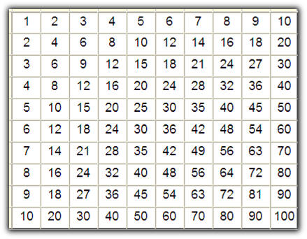
פעולת כפל בבסיסים בסיס 10
לוח הכפל בגודל 10X10
כשכופלים בעשר, מזיזים את כל הספרות שמאלה

Slide 3
פעולת כפל בבסיסים- בסיס 2
X | 1 | 0
1 | 1 | 0
לוח הכפל בגודל......
2X2
כשכופלים בשתיים (102).....
מזיזים את כל הספרות שמאלה
;
00110 * 2
01100

Slide 4
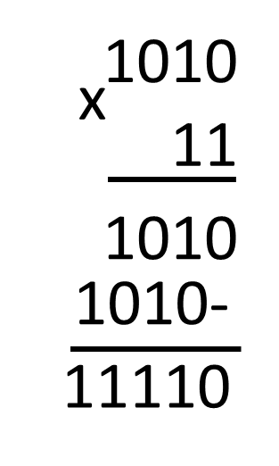
פעולת כפל
כפל בבסיס 2 (10 כפול 3):

Slide 5

כפל בבסיס 16
כפל בבסיס 16: מעבירים לבסיס 2 וממשיכים

Slide 6

פקודת MUL
הפקודה mul (קיצור של multiply) מבצעת הכפלה של שני איברים. ושומרת את התוצאה לרגיסטר יעד.
כאשר כופלים שני איברים בני 8 ביט, התוצאה יכולה להיות בגודל 16 ביט.
במקרה זה האסמבלי יעתיק את התוצאה לרגיסטר ax
כאשר כופלים שני איברים בני 16 ביט, התוצאה יכולה להיות בגודל 32 ביט. במקרה זה האסמבלי יעתיק את 16 הביטים הנמוכים לרגיסטר ax ואת הביטים הגבוהים לרגיסטר dx.

Slide 7
פקודת MUL MUL operand
operand
al
ax
מכפלת 8 ביט
operand
ax
מכפלת 16 ביט
dx_ax

Slide 8
פקודת MUL
הפקודה | דוגמה | תוצאה
mul register (8 bit) | mul bl | ax = al * bl
mul register (16 bit) | mul bx | dx: ax = ax * bx
mul memory (8 bit) | mul [byte variable] | ax = al * Byte variable
mul memory (16 bit) | mul [word variable] | dx: ax = ax * word variable

Slide 9
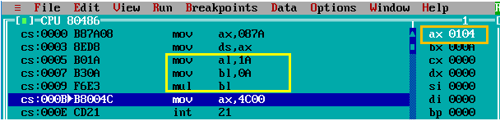
פקודת mulכפל 8 ביט
פקודה | רגיסטר ax | רגיסטר bx
mov al, 26 | 1A (26d)
mov bl, 10 |  | 0A (10d)
mul bl | 104 (260d)
נתונה התכנית הבאה:
mov al, 26
mov bl, 10
mul bl
26 * 10 = 260
1Ah * 0Ah = 104h

Slide 10
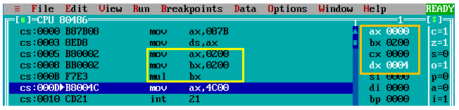
פקודת mulכפל 16 ביט
פקודה | רגיסטר ax | רגיסטר bx | רגיסטר dx
mov ax, 512 | 200 (512d)
mov bx, 512 |  | 200 (512d)
mul bx | 0 |  | 4
נתונה התכנית הבאה:
mov ax, 512
mov bx, 512
mul bx
512 * 512 = 262,144
200h * 200h = 40000h
dx = 4 ax = 0

Slide 11

פקודת - DIVחילוק
הפקודה div (קיצור של divide) מבצעת חילוק בין שני מספרים.
אם האופרנד המחולק הוא בגודל 8 ביט, הפעולה תחלק את ax,
מנת החלוקה תשמר לרגיסטר al, ושארית החלוקה לרגיסטר ah
לדוגמא: הפקודה div bl
הפעולה ax/bl התוצאה תיכנס ל al והשארית ל ah
אם האופרנד המחולק הוא בגודל 16 ביט, הפעולה תחלק את dx_ax,
מנת החלוקה תשמר לרגיסטר ax, ושארית החלוקה לרגיסטר dx.
לדוגמא: הפקודה div bx
הפעולה dx_dx/bx התוצאה תיכנס ל ax והשארית ל dx

Slide 12
פקודת DIV DIV operand
חילוק 8 ביט
ax
operand
al
שארית ah
חילוק 16 ביט
dx_ax
operand
ax
שארית dx

Slide 13
פקודת DIV
שימו לב : בגלל הדרך שבה div מוגדרת, אי אפשר לחלק ערך בית בערך של בית או ערך של מילה בערך של מילה.
לכן גם כשמחלקים מספר קטן, יש לאפס את הרגיסטרים המתאימים (שני חלקי רגיסטר ax או שני רגיסטריםdx_ax ) כדי למנוע החזרה של תוצאות לא נכונות.

Slide 14
פקודת DIV
הפקודה | דוגמה | תוצאה
div register (8 bit) | div bl | al = ax div bl ah = ax mod bl
div register (16 bit) | div bx | ax = dx_ax div bx dx = dx_ax mod bx
div memory (8 bit) | div [byte variable] | al = ax div ]byte variable] ah = ax mod ]byte variable]
div memory (16 bit) | div [word variable] | ax = dx_ax div [word variable] dx = dx_ax mod [word variable]

Slide 15
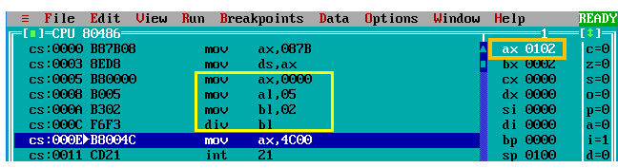
פקודת div חילוק 8 ביט
פקודה | רגיסטר ax | רגיסטר bl
mov ax, 0 | 0 (איפוס רגיסטר)
mov al, 5 | 5
mov bl, 2 |  | 2
div bl | 0102
נתונה התכנית הבאה:
mov ax, 0
mov al, 5
mov bl, 2
div bl
5 / 2 = 2(1)
al ⇦ 2 (מנה)
ah ⇦ 1(שארית)

Slide 16
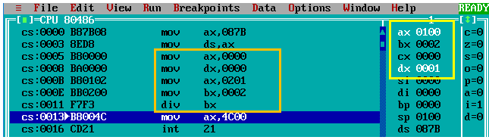
פקודת div חילוק 16 ביט
פקודה | רגיסטר ax | רגיסטר bx | רגיסטר dx
mov ax, 0 | 0 (איפוס רגיסטר)
mov dx, 0 |  |  | 0 איפוס רגיסטר))
mov ax, 513 | 102 (513d)
mov bx, 2 |  | 2
div bx | 100 (256d) |  | 1
נתונה התכנית הבאה:
mov ax, 0
mov dx, 0
mov ax, 513
mov bx, 2
div bx
513 / 2 = 256 (1)
ax ⇦ 256 (מנה) 100h
dx ⇦ 1(שארית) 1h

Slide 17
חלוקה במשתנה 8 ביט
DATASEG
numB db 5
CODESEG
start:
mov ax, @data
mov ds, ax
; --------------------------
mov ax, 0
mov al, 11
div [numB]
; --------------------------
פקודה | רגיסטר ax | משתנה numB
numB db 5 |  | 5
mov ax, 0 | 0 (איפוס רגיסטר)
mov al, 11 | 000A (al = 11d)
div [numB] | 0102
11 / 5 = 2(1) al ⇦ 2 (מנה) ah ⇦ 1(שארית)
0Bh / 5 = 2(1) al ⇦ 2 (מנה) ah ⇦ 1(שארית)

Slide 18
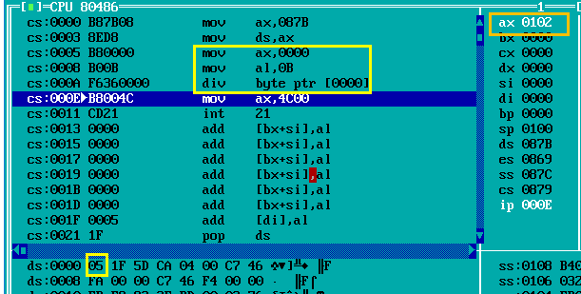
חלוקה במשתנה 8 ביט
DATASEG
numB db 5
CODESEG
start:
mov ax, @data
mov ds, ax
; --------------------------
mov ax, 0
mov al, 11
div [numB]
; --------------------------
11 / 5 = 2(1) al ⇦ 2 (מנה) ah ⇦ 1(שארית)
0Bh / 5 = 2(1) al ⇦ 2 (מנה) ah ⇦ 1(שארית)

Slide 19
חלוקה במשתנה 16 ביט
פקודה | רגיסטר ax | רגיסטר dx | משתנה numW
numW dw 2 |  |  | 2
mov ax, 0 | 0 (איפוס רגיסטר)
mov dx, 0 |  | 0 (איפוס רגיסטר) | 0
mov ax, 1025 | 401 (1025d)
div [numW] | 200 (512d) | 1
DATASEG
numW dw 2
CODESEG
start:
mov ax, @data
mov ds, ax
; --------------------------
mov ax, 0
mov dx, 0
mov ax, 1025
div [numW]
; --------------------------
1025 / 2 = 512 (1) ax ⇦ 512 (מנה) dx ⇦ 1(שארית)
401h / 2 = 200h (1) ax ⇦ 200 (מנה) dx ⇦ 1(שארית)

Slide 20
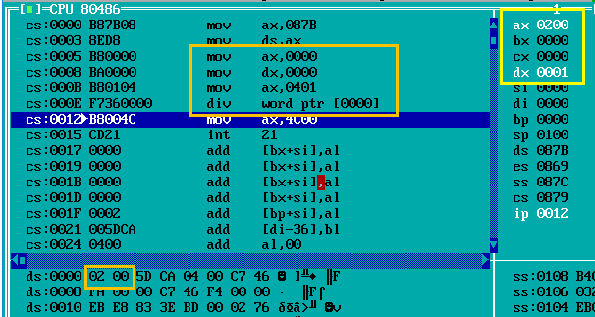
חלוקה במשתנה 16 ביט
DATASEG
numW db 2
CODESEG
start:
mov ax, @data
mov ds, ax
; --------------------------
mov ax, 0
mov dx, 0
mov ax, 1025
div [numW]
; --------------------------
1025 / 2 = 512 (1) ax ⇦ 512 (מנה) dx ⇦ 1(שארית)
401h / 2 = 200h (1) ax ⇦ 200 (מנה) dx ⇦ 1(שארית)

Slide 21
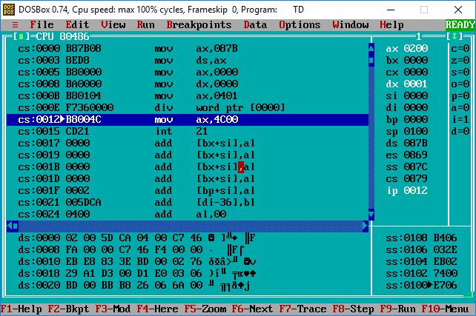
חלוקה במשתנה 16 ביט
DATASEG
numW db 2
CODESEG
start:
mov ax, @data
mov ds, ax
; --------------------------
mov ax, 0
mov dx, 0
mov ax, 1025
div [numW]
; --------------------------

